Slide 1
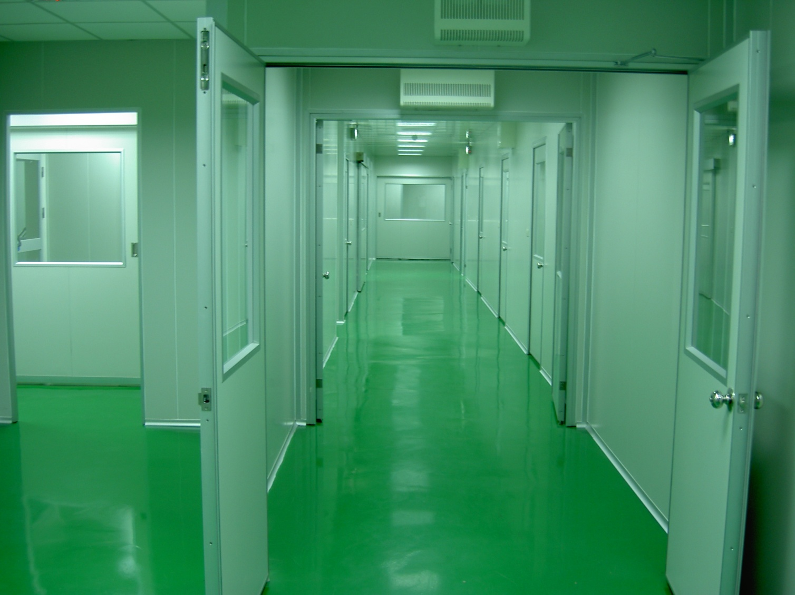
□ 無塵室走道

Slide 2
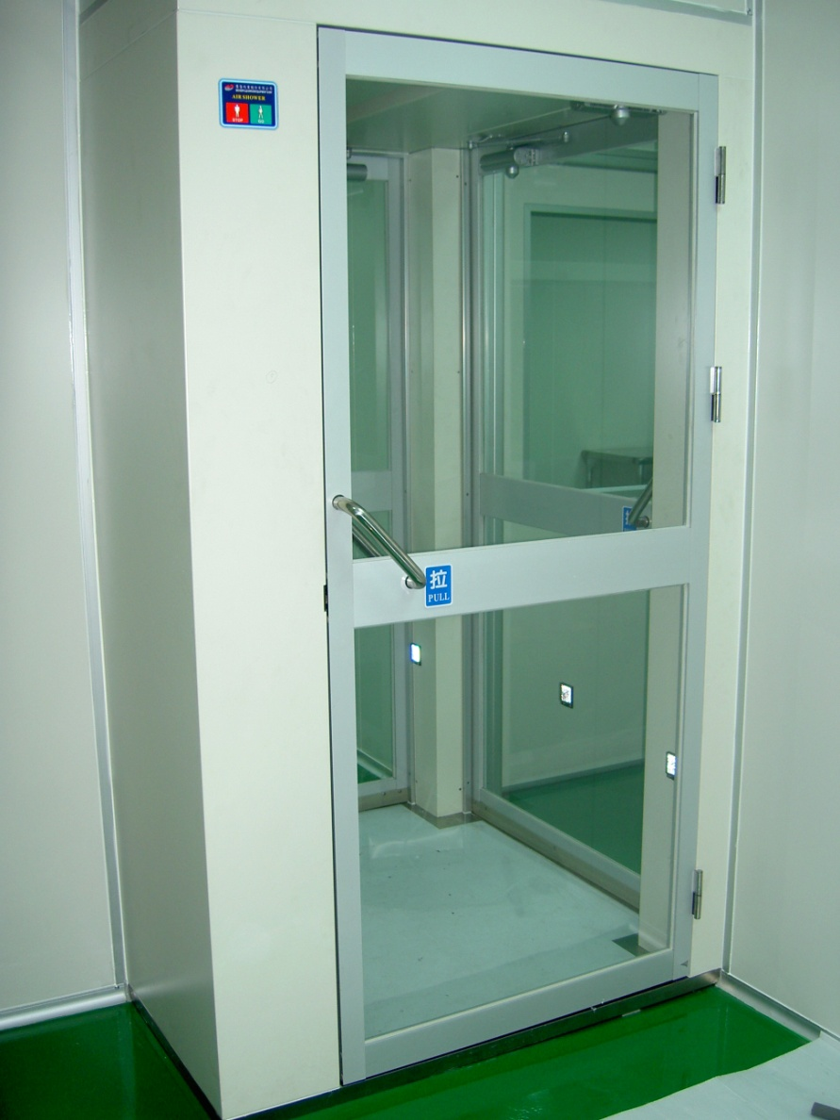
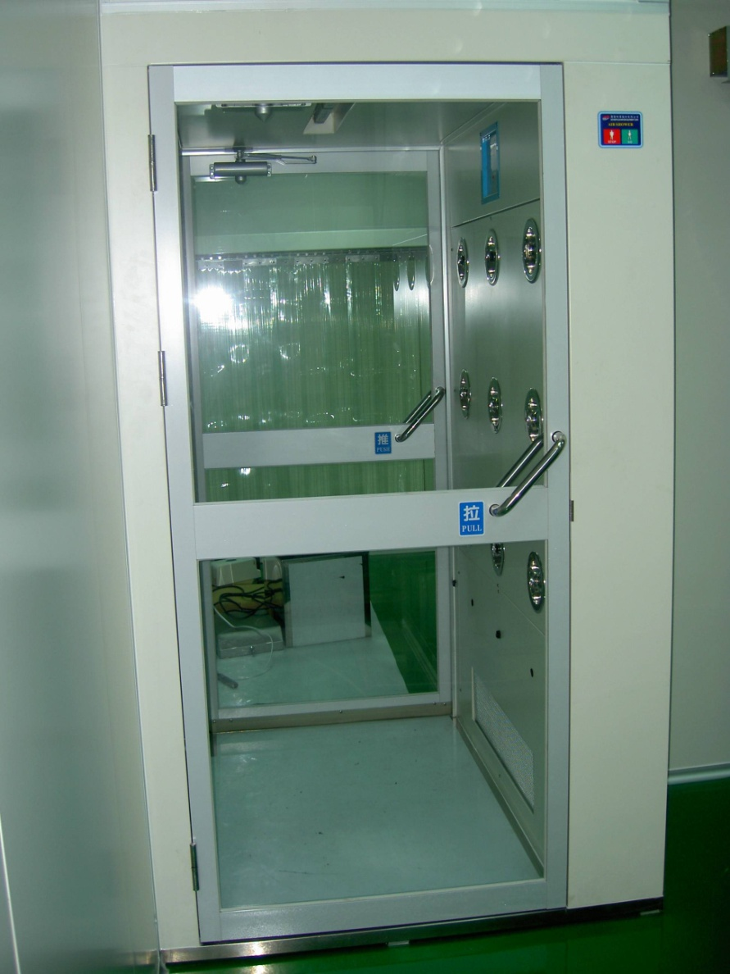
□ AIRSHOWER

Slide 3
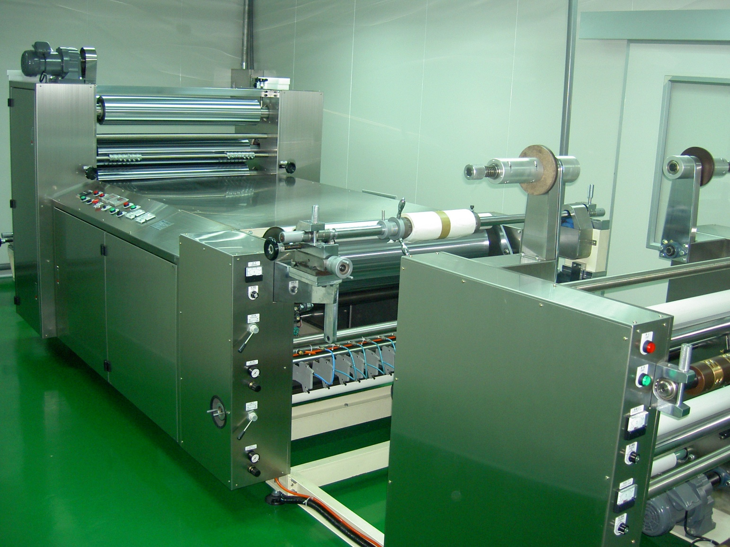
□ 生產設備ˍ油膠機

Slide 4
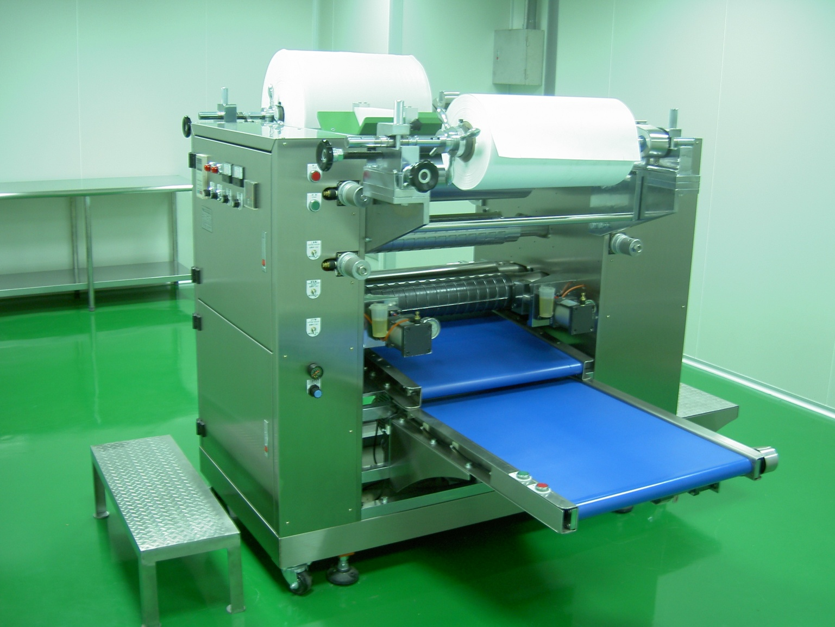
□ 生產設備ˍ水膠機

Slide 5
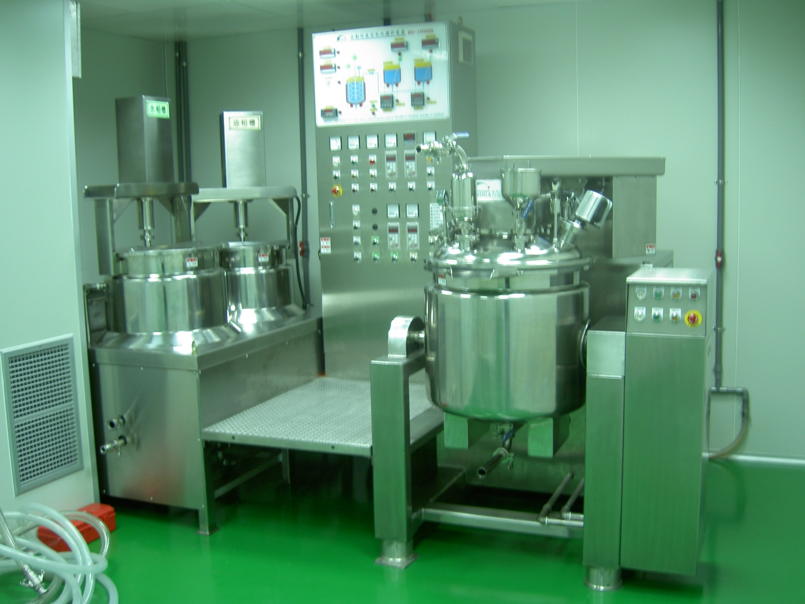
□ 生產設備ˍ真空攪拌乳化機 A

Slide 6
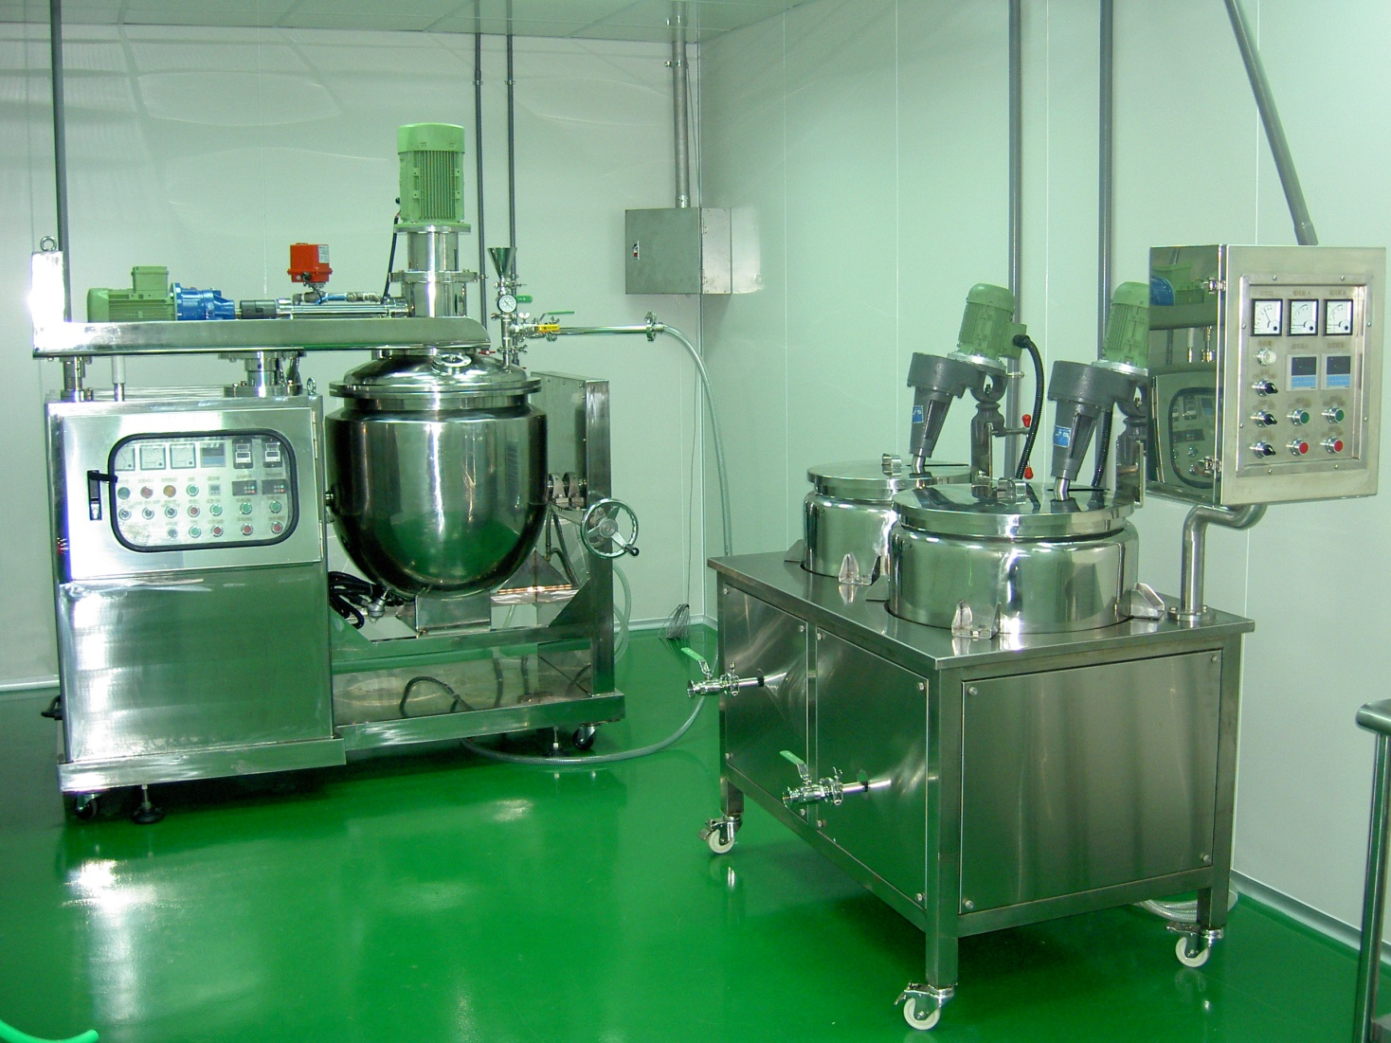
□ 生產設備ˍ真空攪拌乳化機 B

Slide 7
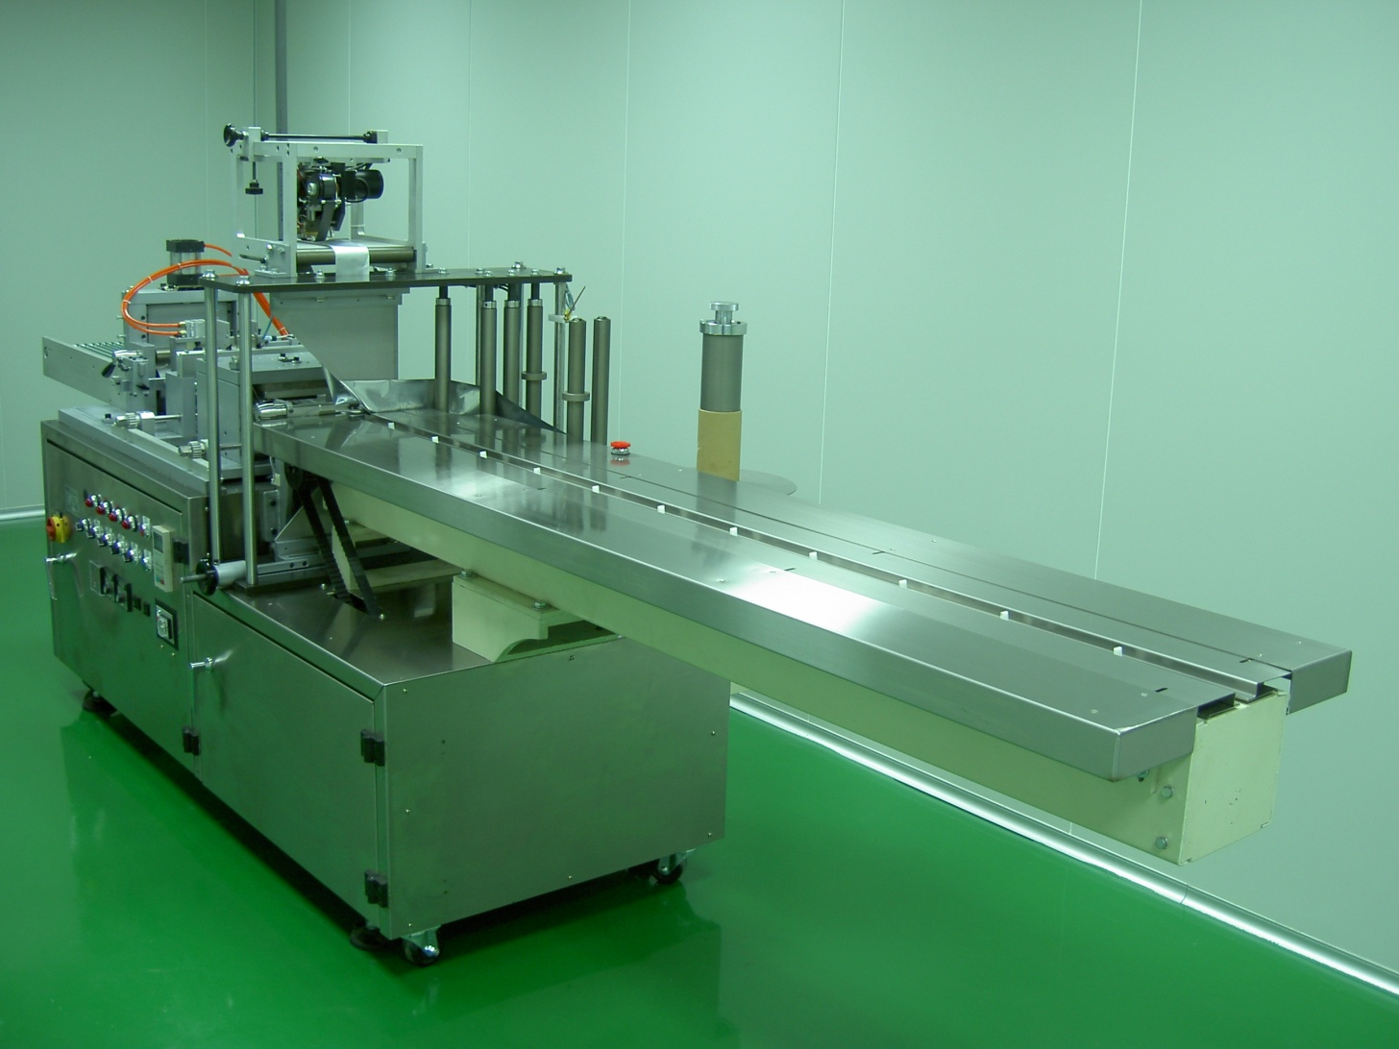
□ 生產設備ˍ包裝機

Slide 8
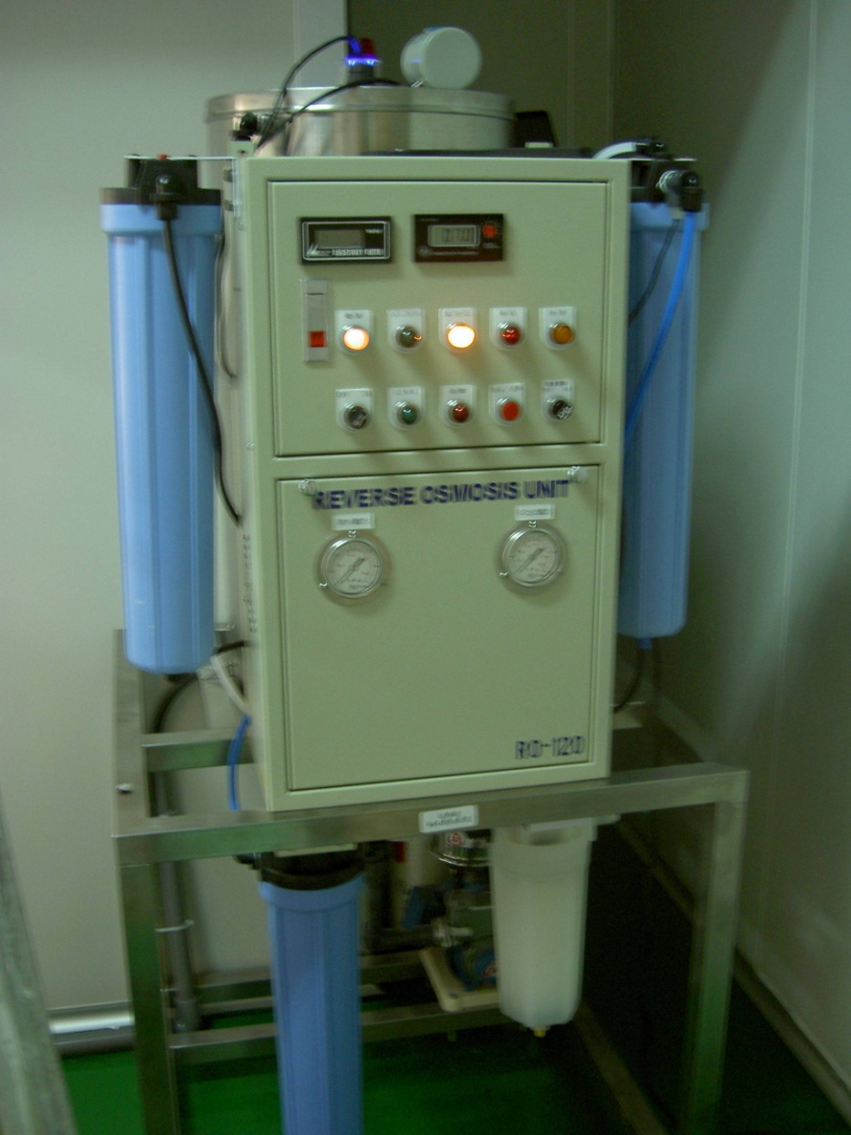
□ 生產設備ˍ純水設備

Slide 9
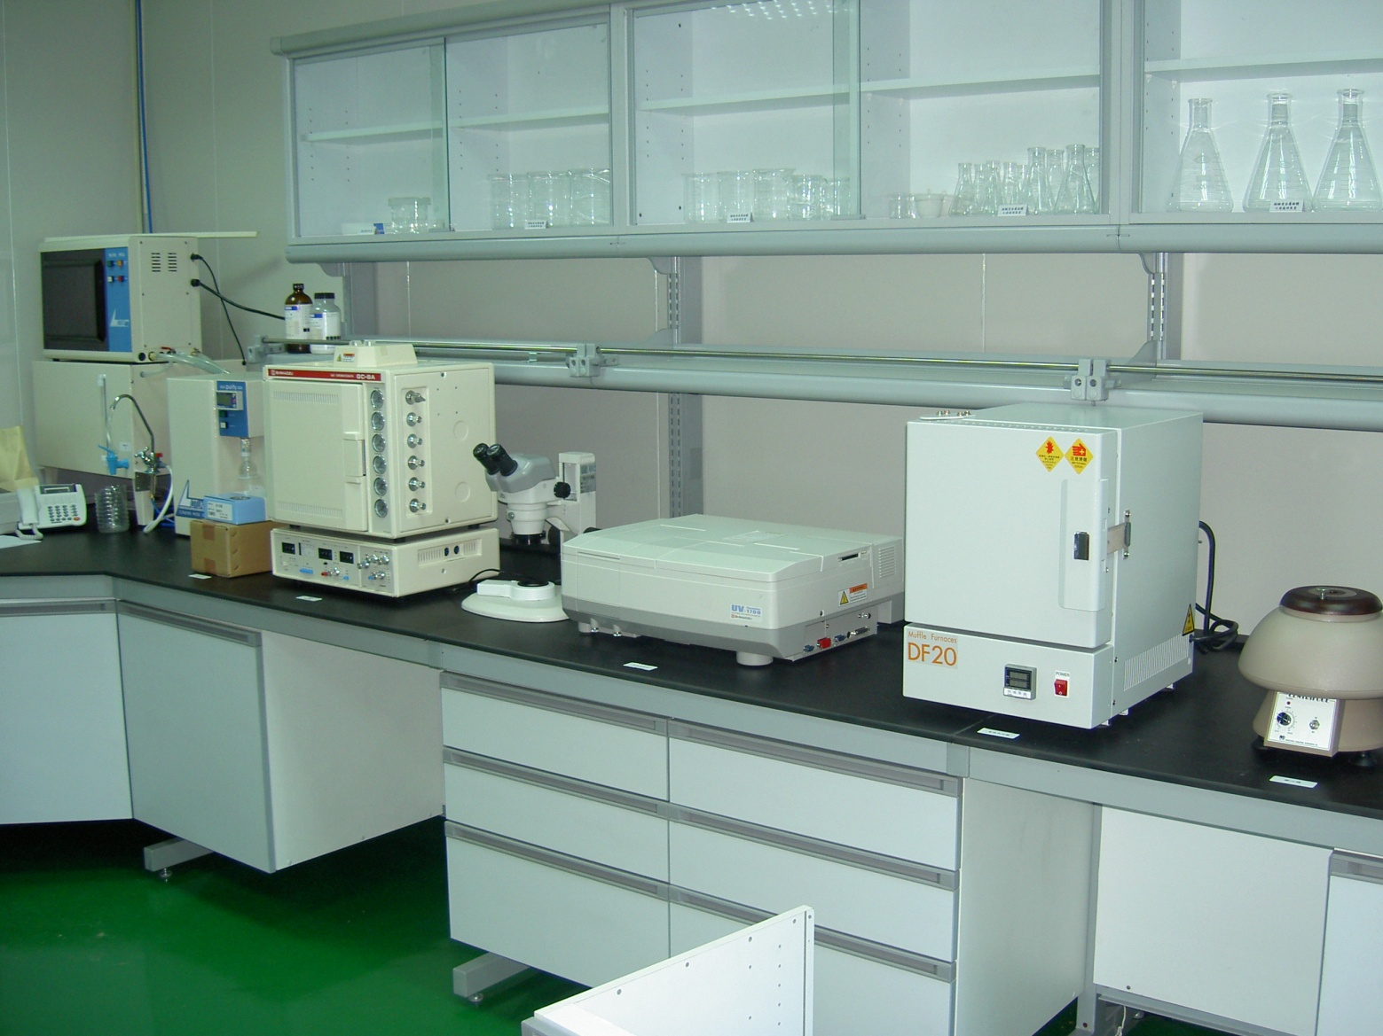
□ 研發設備ˍ超純水機、酸鹼度計 、氣相層析儀 、
分光光度計、灰化爐、離心機

Slide 10
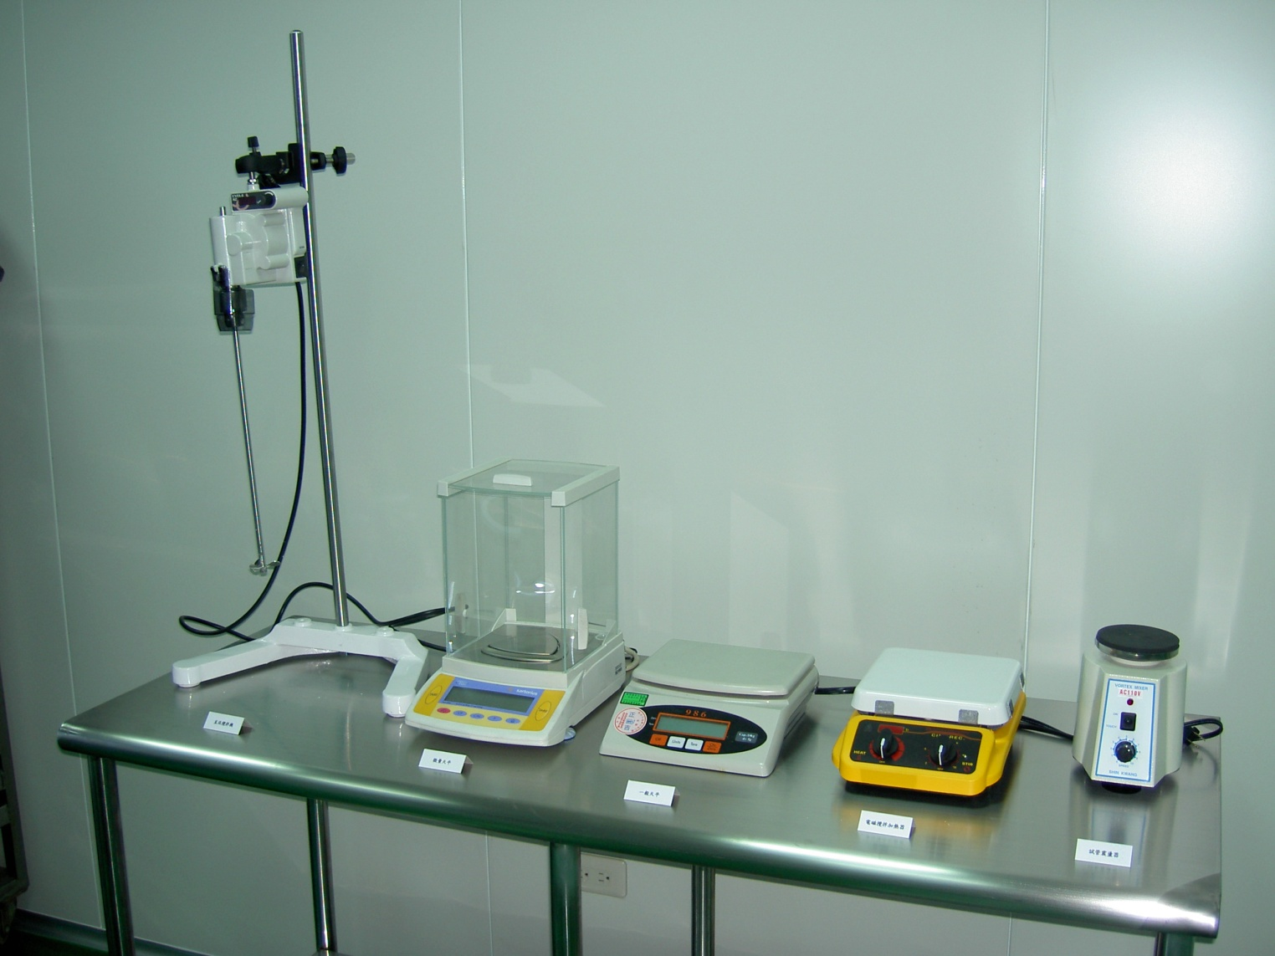
□ 研發設備ˍ攪拌機、天平、加熱板、試管震盪器

Slide 11
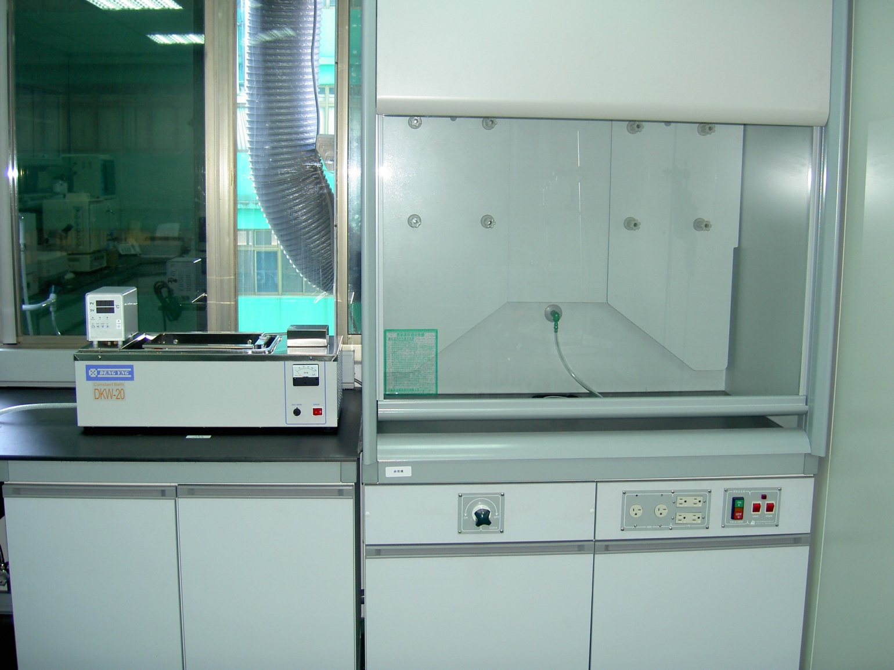
□ 研發設備ˍ排煙櫃&往覆式恆溫水槽

